Slide 1
Pożegnania nadszedł czas
Do zobaczenia po wakacjach

Slide 2
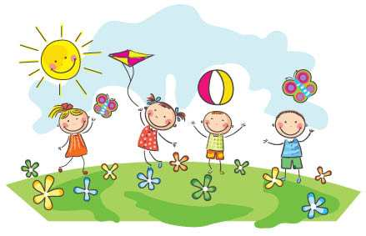
Witajcie, na początek utrwalmy sobie piosenkę:
https://www.youtube.com/watch?v=W4RHyjQLfCM

Slide 3
"Wakacyjne kolorowanki":
https://www.przedszkola.edu.pl/kolorowanki/kolorowanki_lato/

Slide 4
„Fale na morzu” – ćwiczenie oddechowe, rozwijające narządy mowy:
Przygotujcie słomkę/rurkę i miseczkę z wodą.
Zanurzcie słomkę/rurkę w wodzie , drugi koniec włóżcie do buzi i dmuchajcie tak , aby woda zaczęła bulgotać. Spróbujcie dmuchać z różną siłą: mocniej, słabiej. Pobawcie się w ten sposób przez chwilę.

Slide 5
Karty pracy:
Wakacyjne dodawanie:
https://www.twinkl.pl/resource/po-t-t-6614-wakacyjne-dodawanie-karta-pracy
Co nie pasuje?
https://eduzabawy.com/materialy-tematyczne-do-druku/astronomiczne-lato/co-nie-pasuje/
Dziękuję za dziś i życzę wspaniałego weekendu :)

